Slide 1
Mirai Ledger
Cél - funkciók – munka megoszlása - progress

Slide 2
Az alkalmazás célja
Segít nyomon követni a kiadásokat, bevételeket és a havi költségvetést
Letisztult, felhasználóbarát kialakítás: a lényegre fókuszál, bárki használhatja bármilyen pénzügyi háttértudás nélkül
Tranzakciókezelés: egyszeri és ismétlődő tételek rögzítése, egyéni kategóriákkal, kereséssel és szűréssel
Kiadáselemzés: havi bevétel/kiadás áttekintés, egyenleg (megtakarítás vagy túlköltekezés) és grafikonok
Rendszeres fizetések: heti, havi vagy éves ismétlődő tranzakciók beütemezése, hogy semmi ne maradjon le
Célközönség: diákok, családok, szakemberek, vagyis bárki, aki átláthatóbban szeretné kezelni a pénzét

Slide 3
Tervezett funkciók:
UI, alapfunkciók
Light/Dark mode
Nyelv választás, elsőkörben angol, magyar, német
Színtéma választás
Kiírja a közelgő megújuló tranzakciókat
A felhasználó ki tud alakítani címkézett perselyeket
Tranzakciók hozzáadása, egyszeri vagy megújuló
Hónap szerint kategorizál és ment minden tranzakciót

Slide 4
Tervezett funkciók:
Statisztika
Havi bevétel, kiadás kiírása (grafikonnal)
Megmutatja mennyi pluszban/minuszban vagy az adott hónap után
PDF nyomtatás a statisztikákból
Listázza az utolsó 10 tranzakciót
Keresés és filterezés a tranzakciók közt (dátum, kategória, stb.)

Slide 5
Tervezett funkciók:
Tranzakciókezelő
Tranzakciók felvétele, kezelése
Megadható kategória
Név, összeg megadása
Opcionálisan hozzácsatolható számla / egyéb dokumentum
Tranzakció dátuma
Megújuló / egyszeri tranzakció

Slide 6
Munka felosztása
Design: Szücs Elizabet
Frontend: Szücs Elizabet
API design: Polesznyák Márk
Backend: Polesznyák Márk
Adatbázis: Polesznyák Márk, Szücs Elizabet
Progression log: Szücs Elizabet
Dokumentáció elkészítése: Polesznyák Márk

Slide 7





MIRAI LEDGER WEBES ALKALMAZÁS
BACKEND
FRONTEND
OTHER
STYLE
DATABASE

Slide 8
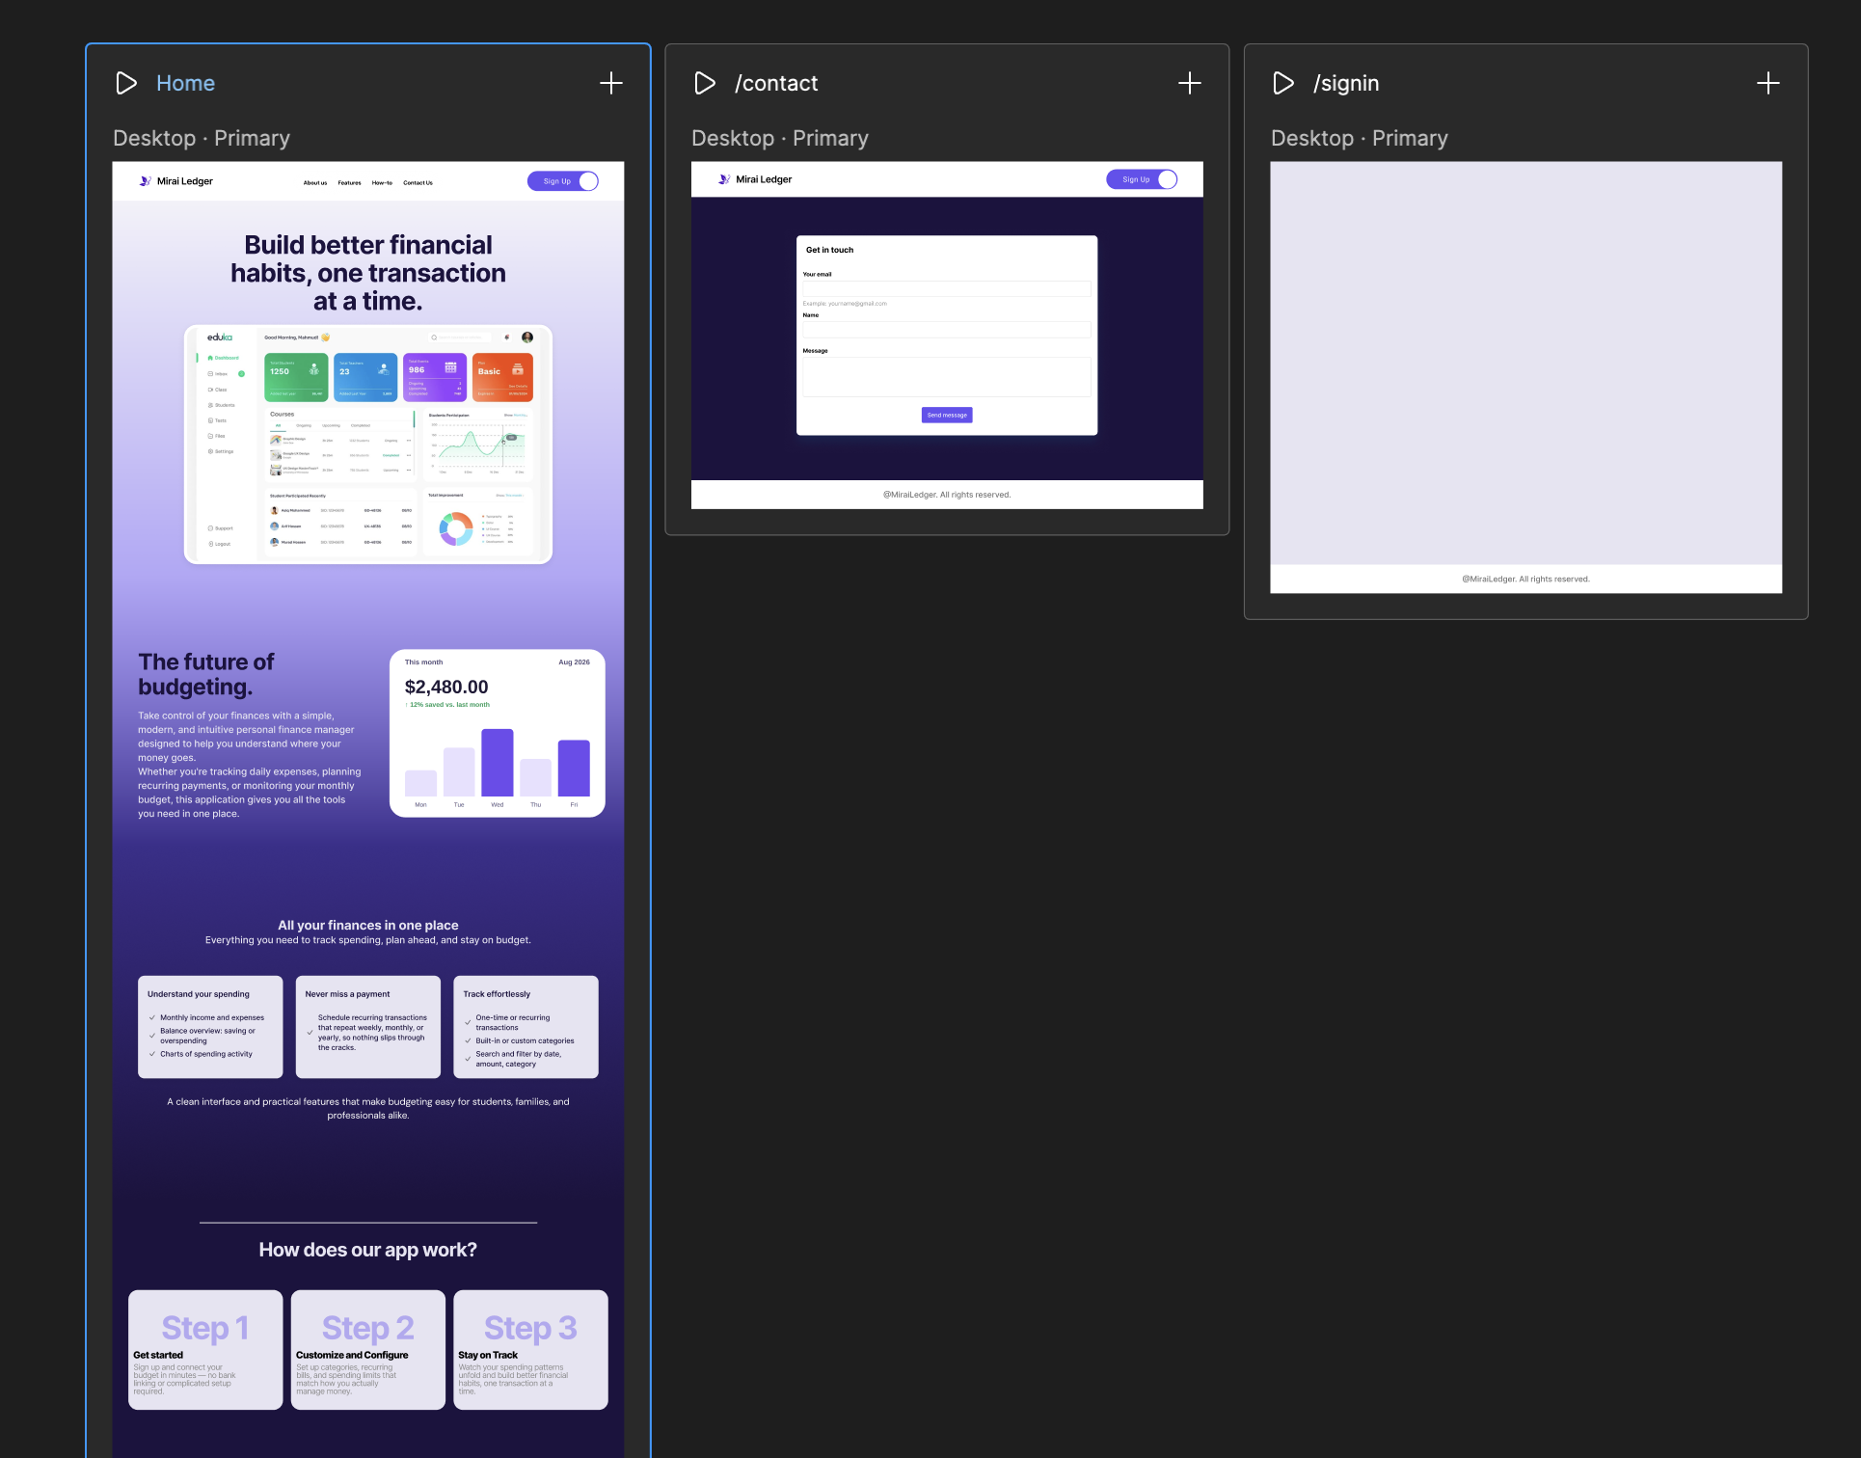
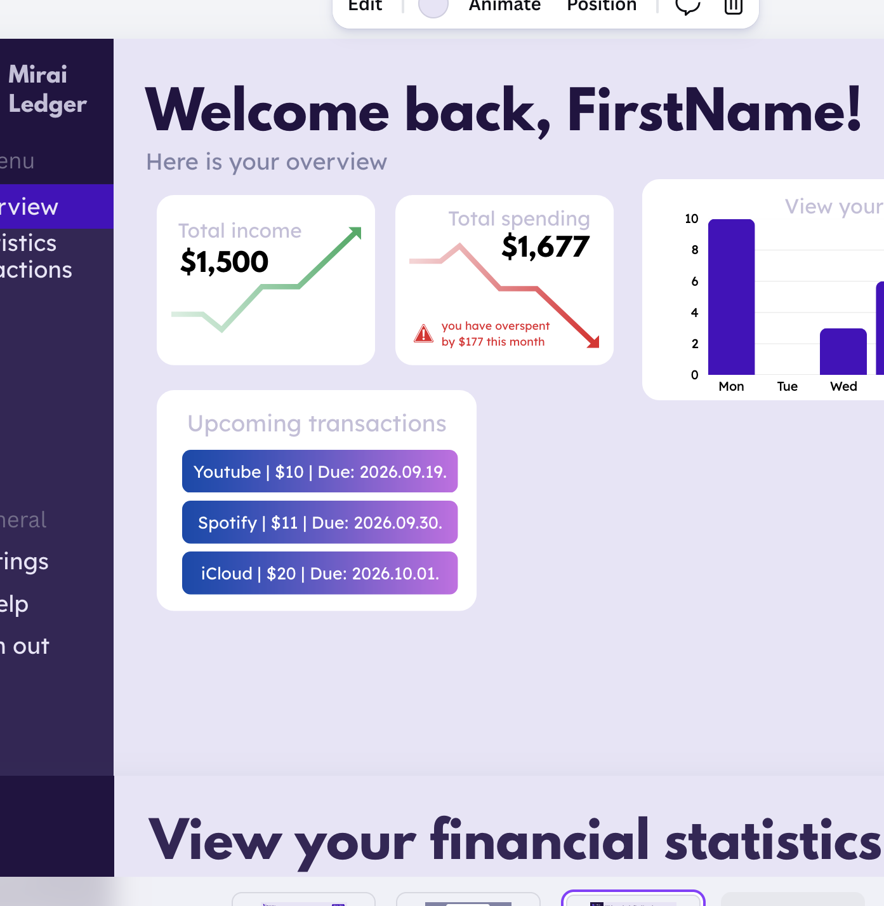
Jelenleg itt tartunk:
Design tervek (Figma)

Slide 9
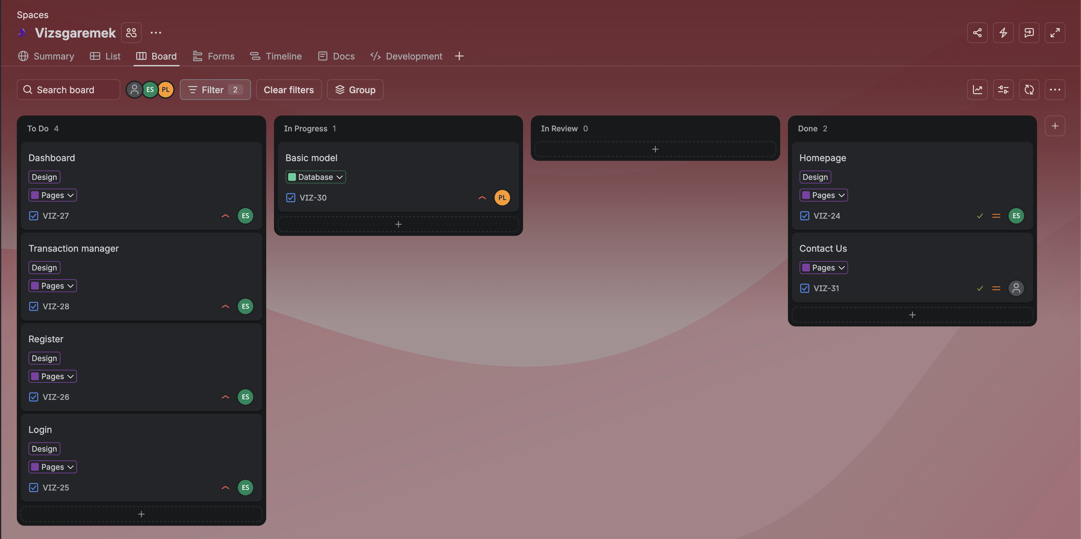
Progression log

